Slide 1




ỦY BAN NHÂN DÂN QUẬN LONG BIÊN
TRƯỜNG TIỂU HỌC ĐÔ THỊ VIỆT HƯNG
BÀI GIẢNG ĐIỆN TỬ
KHỐI 3
MÔN: LUYỆN TỪ VÀ CÂU

Slide 3

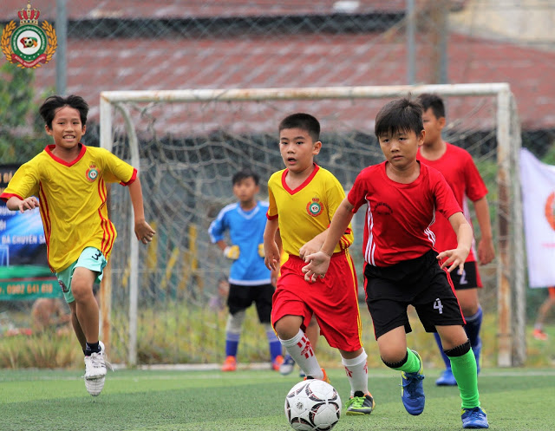

MẢNH GHÉP KÌ DIỆU

Slide 4
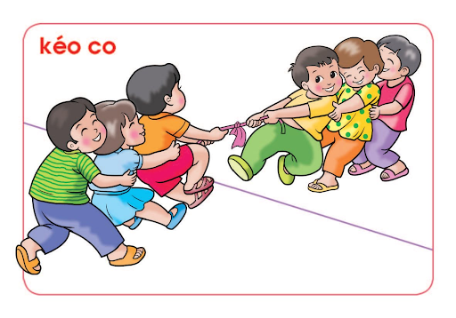
Kéo co

Slide 5

Bóng rổ

Slide 6
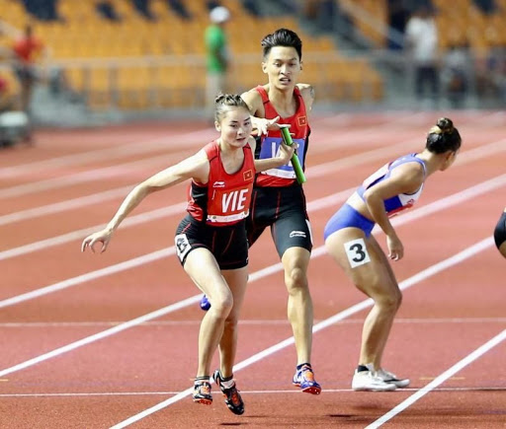
Chạy tiếp sức

Slide 7
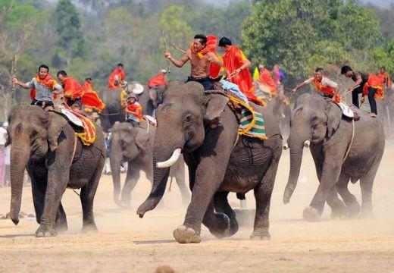
Đua voi

Slide 8
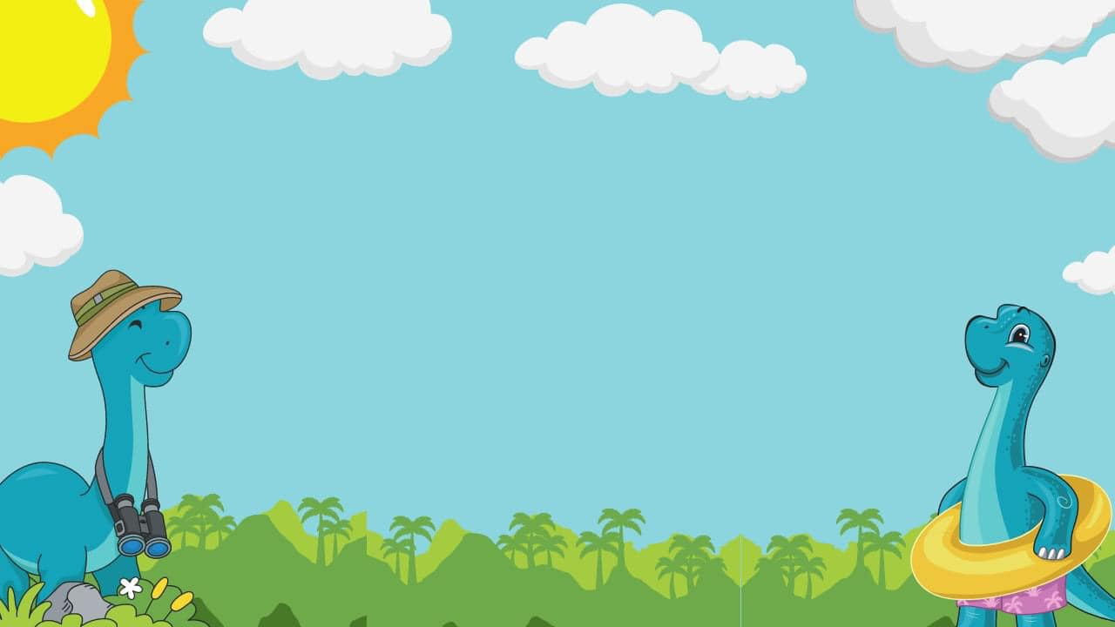
1. Tìm bộ phận câu trả lời cho câu hỏi “Bằng gì ?”:
a) Voi uống nước bằng vòi.
b) Chiếc đèn ông sao của bé được làm bằng nan tre dán giấy bóng kính.
c) Các nghệ sĩ đã chinh phục khán giả bằng tài năng của mình.

Slide 9
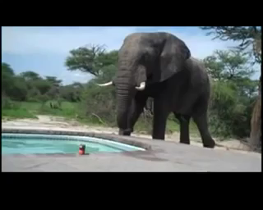

Slide 10

1. Tìm bộ phận câu trả lời cho câu hỏi “Bằng gì ?”:
a) Voi uống nước bằng vòi.
b) Chiếc đèn ông sao của bé được làm bằng nan tre dán giấy bóng kính.
c) Các nghệ sĩ đã chinh phục khán giả bằng tài năng của mình.

Slide 11


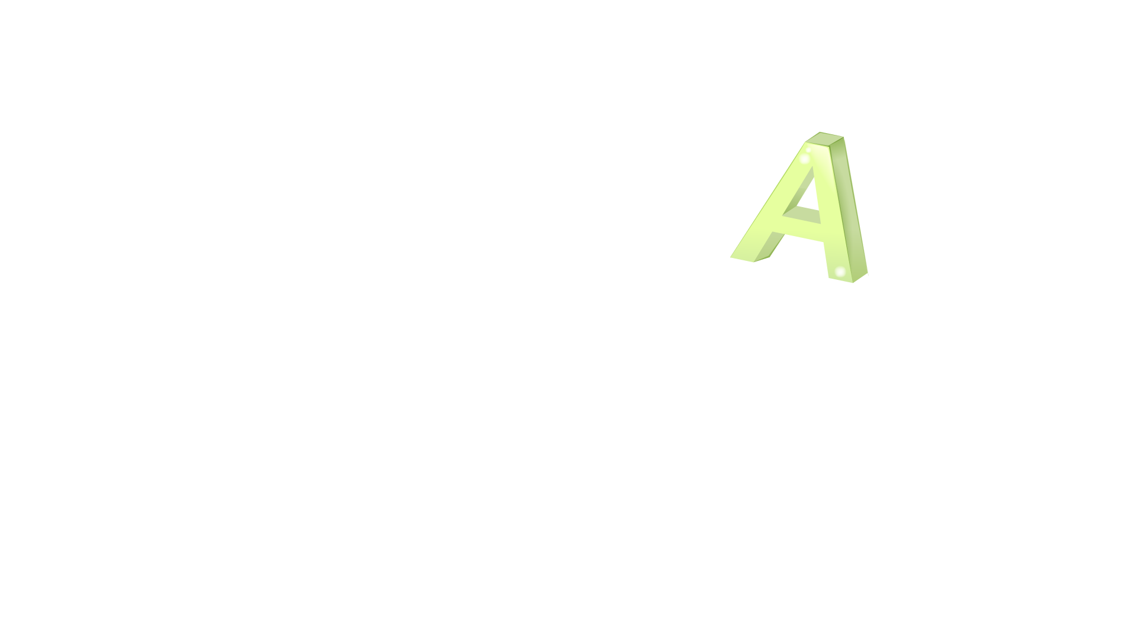


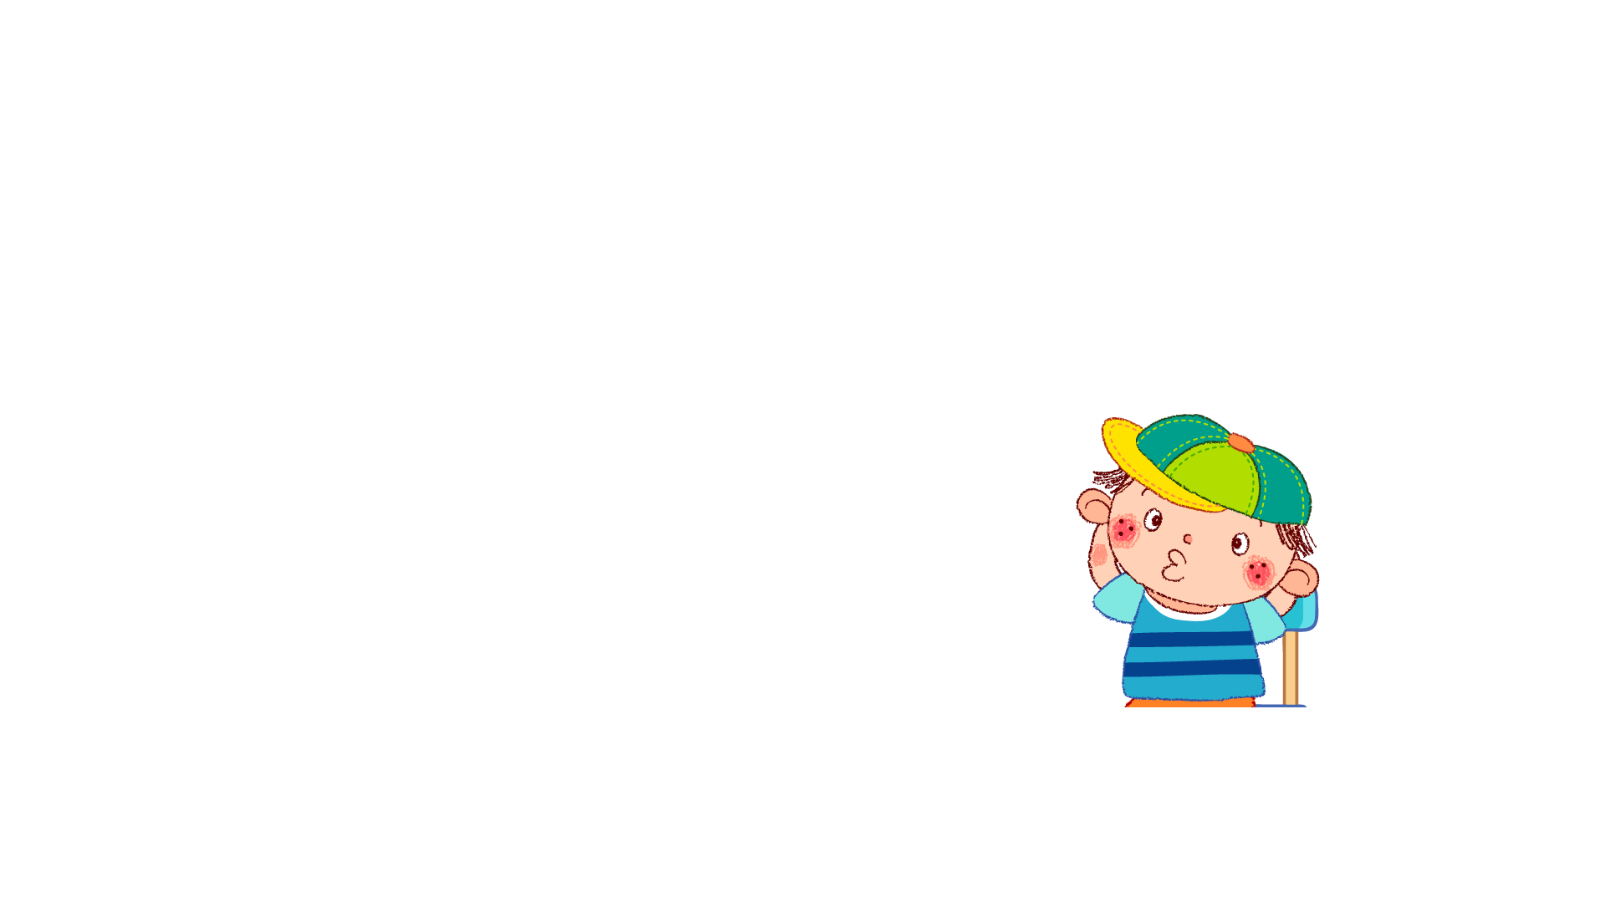

Bộ phận câu trả lời cho câu hỏi “Bằng gì?” nêu phương tiện dùng để tiến hành hoạt động nói đến trong câu.

Slide 12
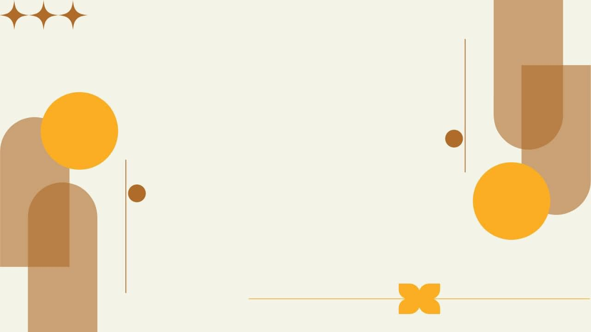
Bài 2: Trả lời các câu hỏi sau:
a) Hằng ngày em viết bài bằng gì?
b) Chiếc bàn em ngồi học được
làm bằng gì?
c) Cá thở bằng gì?

Slide 13
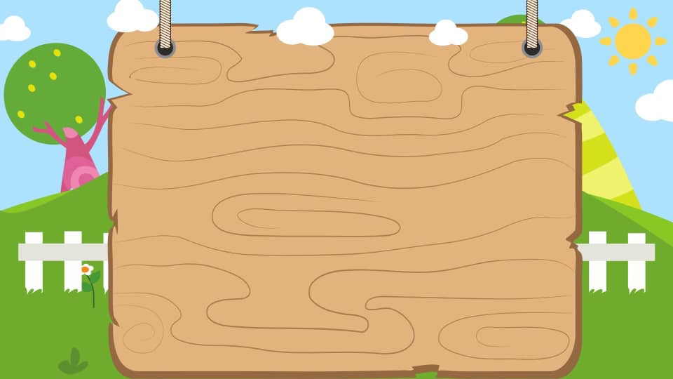
3. Trò chơi: Hỏi đáp với bạn em bằng cách đặt và trả lời các câu hỏi có cụm từ
“Bằng gì”?

Slide 14

4. Em chọn dấu câu nào để điền vào mỗi ô trống? a) Một người kêu lên “Cá heo!” b) Nhà an dưỡng trang bị cho các cụ những thứ cần thiết chăn màn, giường chiếu, xoong nồi, ấm chén pha trà,... c) Đông Nam Á gồm mười một nước là Bru-nây, Cam-pu-chia, Đông Ti-mo,
In-đô-nê-xi-a, Lào, Ma-lai-xi-a, Mi-an-ma, Phi-líp-pin, Thái Lan, Việt Nam, Xin-ga-po.
:
Cá heo
:
:
:

Slide 15
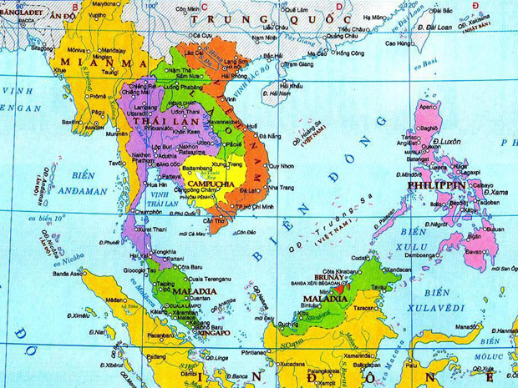

Slide 16

Bru-nây

Slide 17

In – đô – nê – xi - a

Slide 18

Cam – pu - chia

Slide 19

Xin - ga - po

Slide 20
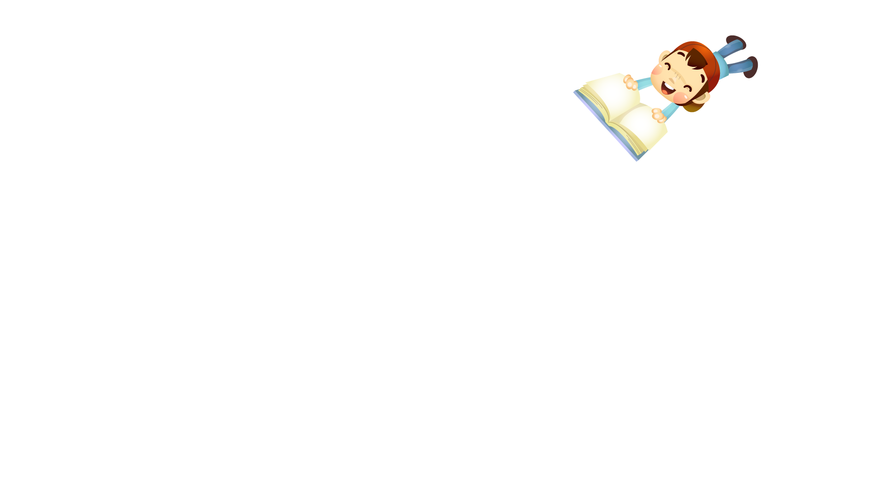
Tác dụng dấu hai chấm
- Dấu hai chấm dùng để đặt trước lời nói của nhân vật.
- Dấu hai chấm dùng để đặt trước ý liệt kê.

Slide 21

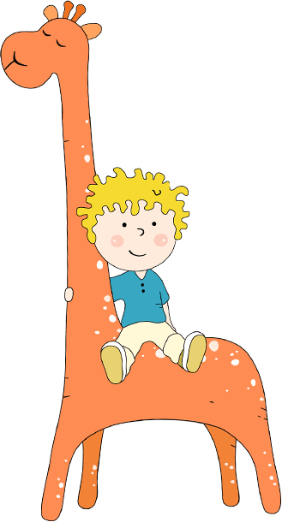

.
Trò chơi
Vượt qua thử thách

Slide 22
Thử thách 1: Tìm bộ phận trả lời câu hỏi Bằng gì trong câu:
Cây hút chất dinh dưỡng bằng rễ.
Bà dang tay đón cháu bằng tất cả niềm mong nhớ.

Slide 23
Thử thách 2: Câu nào dùng đúng dấu câu?
A. Người Việt Nam ta thường nói, không thầy đố mày làm nên.
B. Người Việt Nam ta thường nói: không thầy đố mày làm nên.
C. Người Việt Nam ta thường nói: “Không thầy đố mày làm nên”.

